Slide 1
Биотехнология в защите растений

Slide 2
Производство трихограммы
Общая схема массового производства трихограммы
Технологический процесс массового производства трихограммы и зерновой моли схематично состоит из 8 операций:
1. Подготовка зерна к заражению зерновой молью.
2. Уход за зерном в период развития зерновой моли.
3. Создание условий для вылета из зерна бабочек моли и их сбор.
4. Содержание бабочек зерновой моли для откладки яиц.
5. Сбор яиц зерновой моли.
6. Очистка яиц зерновой моли.
7. Заражение яиц моли и размножение трихограммы.
8. Хранение трихограммы

Slide 3
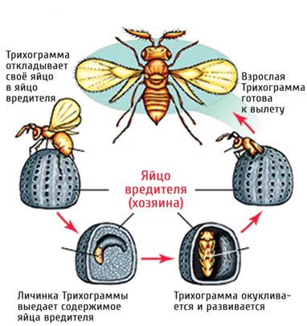

Slide 4
Подготовка зерна к заражению зерновой молью. При проведении этой операции преследуют двоякую цель: обеззаразить зерно от амбарных вредителей и паразитов зерновой моли и оптимально подготовить зерно к заражению гусеницами моли. Зерно должно обладать влажностью 16–17 %, быть мягким, рыхлым, не терять своих пищевых качеств. Проводят термическое или химическое обеззараживание зерна. При химической фумигации бромистым метилом зерно не увлажняется, что снижает плодовитость полученной моли на 10 %.
На практике чаще используется погружение зерна ячменя в перфорированных емкостях в горячую воду при температуре 90–95 °С.

Slide 5
Уход за зерном в период развития гусениц. Это сложный и трудоемкий процесс. На уход за 1 ц зерна затрачивается 2–7 человеко-дней, что составляет 50 % затрат на весь цикл размножения трихограммы. Выпускаемые промышленностью стеллажи с кюветами не механизируют операции по постоянному перемешиванию зерна, его увлажнению, контролю влажности (15–16 %) и температуры (25 °С). Зерно должно равномерно распределяться по кювете слоем не более 5 см.

Slide 6
Вылет бабочек зерновой моли и их сбор. Перед отрождением бабочек зараженное зерно помещают в специальные кассеты в боксы. В боксе создают оптимальные гидротермические условия: температуру 25–28 °С и влажность воздуха 80 %. Это способствует дружному вылету бабочек. Через отверстия в кассетах бабочки выходят и скапливаются в нижней конусовидной части боксов, открывающейся в общий насекомопровод с помощью автоматических задвижек. Оператор раз в сутки автоматически открывает задвижки, и бабочки из насекомопровода струей воздуха переносятся в насекомоприемник. При этой операции, травмируются до 12–16 % бабочек.

Slide 7
Содержание бабочек зерновой моли. Вылет бабочек одной партии длится от 16–18 до 30–40 дней. Бабочек помещают в специальные кассеты – садки и содержат в термостатах с обязательной аэрацией. Под кассетами устанавливают поддон с зерном, стимулирующим откладку яиц бабочками. Плотность содержания бабочек до 200 особей на 1 см² садка. Откладка яиц и содержание одной партии бабочек в кассетах длится 4–5 суток.
Сбор и очистка яиц зерновой моли. Откладка яиц бабочками моли происходит в кассетах. При сборе яиц бабочек отсасывают вакуумным устройством, а оставшихся и погибших вместе с яйцами высыпают на механические вибросита. При вибрации сит яйца отделяются от бабочек и мусора. При этом часть бабочек, особенно попавших на сита, травмируется, что не желательно. Отбор яиц необходимо производить ежедневно, так как трихограмма заражает только свежеотложенные яйца.

Slide 8
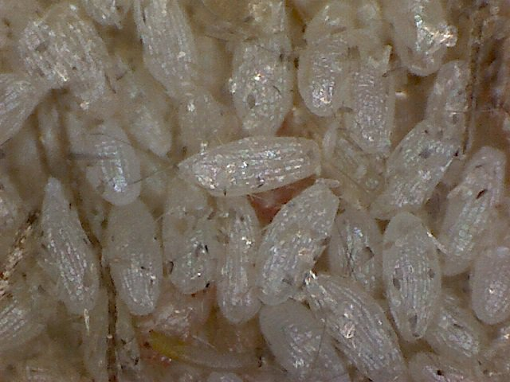
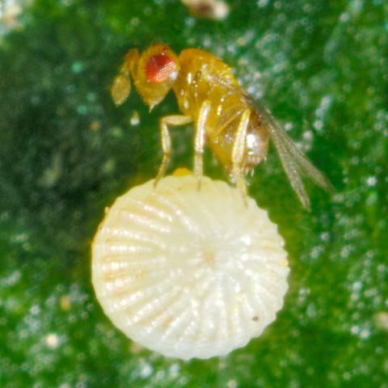
Вся работа по отделению бабочек от яиц проводится в вытяжных шкафах с соблюдением индивидуальных мер защиты работающего персонала. Затем яйца дополнительно очищают струей воздуха на пневматическом классификаторе.
При оптимальном режиме содержания бабочек одной партии яйцекладка заканчивается за 20 дней с выходом продукции – до 6–8 кг яиц от 1 т зерна.

Slide 9
Размножение трихограммы. Для размножения трихограммы биолаборатории пользуются прозрачными емкостями с герметично закрывающимися крышками. Обычно это трехлитровые банки. На внутренние стенки их с помощью увлажнения паром наклеивают яйца моли. На промышленных биофабриках пользуются специальными контейнерами-вивариями из оргстекла, в которые вставляются стеклянные пластины, на которые так же наклеивают яйца моли.
В нижней части вивария находится пенал, в который помещают имаго трихограммы или зараженные ею яйца моли. По мере вылета трихограммы она заражает наклеенные яйца моли. Заражение ведут из расчета 1 самка трихограммы на 20 яиц моли.

Slide 10
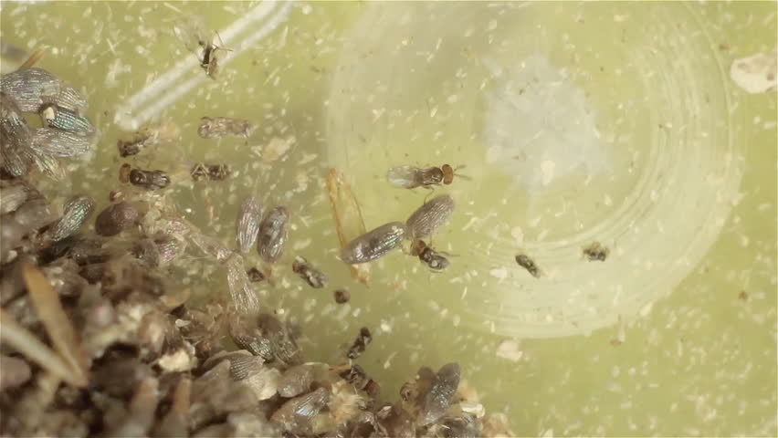

Slide 11
Контейнеры-виварии или банки помещают в климатические камеры или на стеллажи, поддерживая заданную температуру и влажность, а также фотопериод, характерный для зоны разведения и применения паразита.
Равномерность заселения яиц трихограммой достигается переворачиванием банок через сутки и поочередным включением ламп в климатических камерах с вивариями. Трихограмма имеет положительный фототаксис и перемещается из темноты на более освещенные участки.
Через 1–2 суток в вытяжном шкафу трихограмму удаляют, а сосуды или виварии ставят в условия, близкие к природным (под навес или в инсектарий вне помещения), на время развития личинок трихограммы. После почернения зараженных яиц, что говорит о наступлении стадии предкуколки у паразита, яйца счищают со стекол, очищают в вытяжном шкафу в пневматическом классификаторе, взвешивают и фасуют в пакеты для реализации. На пакете указывают вид трихограммы, дату заражения и начала хранения, процент заселенных яиц, число особей трихограммы. Обычно в 1 г яиц содержится 80 тыс. предкуколок трихограммы.

Slide 12
Хранение трихограммы. Кратковременное хранение недиапаузирующей трихограммы проводят в холодильниках при +1–3 °С и относительной влажности воздуха 85–90 % в фазе предкуколки не более 40 дней, куколки – 20 дней, имаго перед вылетом – 10 дней.
Длительное хранение возможно лишь на стадии взрослой, закончившей питание личинки. Для получения диапаузирующей трихограммы однодневные яйца зерновой моли заселяют трихограммой при переменных суточных температурах 20–23 °С днем и 10 °С ночью, относительной влажности воздуха 80 % и 14–16-часовом дне. Затем дневную температуру понижают до 10 °С и яйца содержат 3–4 недели. В дальнейшем зараженные яйца хранят в холодильниках при 1–3 °С и влажности 80 %.
Для реактивации трихограммы и выхода из диапаузы яйца помещают на неделю в температурный режим 14–15 °С, а затем – 20–22 °С. Лёт паразита начинается через 7–9 дней.

Slide 13
Производство биопрепаратов
Разрабатываемые биопрепараты обеспечивают:
- широкий спектр антагонистического действия в отношении ряда патогенов;
- выраженный ростостимулирующий эффект;
- отсутствие токсичности и патогенности в отношении объектов окружающей среды;
- ориентация на коммерческое применение в области биологической защиты растений и являться конкурентоспособным на мировом рынке

Slide 14
Получение бактериальных препаратов
Промышленное производство биопрепаратов бактериального происхождения заключается в глубинном культивировании энтомопатогенных бактерий с целью получения максимального титра клеток в культуральной жидкости и накопления токсинов. Промышленные штаммы бактерий должны отвечать следующим требованиям: относиться к определенному серотипу (одному из 12 серотипов и 15 вариантов Δ-эндотоксина Bacillus thuringiensis Berl.), иметь высокую вирулентность и репродуктивность, среднюю чувствительность к комплексу бактериофагов, обеспечивать высокую эффективность биопрепарата. Технология производства всех бактериальных препаратов на основе В. thuringiensis Berl. включает следующие стадии:
1) выращивание посевного материала в лаборатории и посевном аппарате;
2) культивирование в промышленном ферментере;
3) концентрирование культуральной жидкости;
4) сушка, стандартизация и фасовка готового препарата.

Slide 15
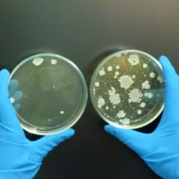
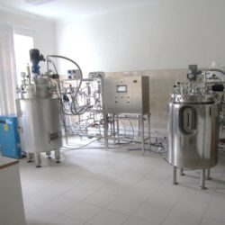
Чистая культура бактерий
Лаборатория (цех) по производству биопрепаратов

Slide 16
Бактерии для создания препарата выращивают сначала в 3-литровых колбах (банках) с искусственной питательной средой (ИПС), а затем в посевном аппарате в условиях аэрации (0,2 л воздуха на 1 л среды в 1 мин).
Посевной материал должен содержать не менее 1,7х10⁹ спор в 1 мл. В посевной аппарат культура добавляется в количестве 0,05 % от объема питательной среды аппарата. Температура культивирования – 28–30 °С, продолжительность культивирования – 35–40 ч.
Состав искусственной питательной среды в посевном аппарате и промышленном ферментере следующий: кормовые дрожжи (2–3 %), кукурузная мука (1–1,5 %), кашалотовый (рыбий) жир (1 %). При этом культуру доводят до стадии споруляции (образования спор у 90–95 % бактериальных клеток) (рис. 2). Если споры не требуются, то среда составляется из глюкозы технической (0,7 %), кукурузного экстракта (4 %), хлорида натрия (2 %). Состав среды влияет на соотношение спор и кристаллов эндотоксина бактерии в культуральной жидкости.

Slide 17
Процесс культивирования заканчивают при степени споруляции 90–95 % и титре спор в 1 мг не менее 1х10⁹.
Готовую культуральную жидкость перекачивают в стерильный сборник, передают на сепарацию и получают пасту влажностью 85 % с выходом около 100 кг из 1 м³ культуральной жидкости и титром 20х10⁹ спор в 1 г пасты.
Пасту собирают в отдельном сборнике. Отцентрифугированную питательную среду при необходимости используют еще 1–2 раза (многократное повторное использование его невозможно, так как в культуральной жидкости накапливаются вещества, тормозящие развитие бактерий). В дальнейшем фугат используют для производства кормовых дрожжей (цикл производства замкнутый, что важно с точки зрения экономичности и охраны окружающей среды).
Пасту направляют на приготовление стабилизированной пасты или сухого смачивающегося порошка – конечных препаративных форм биопрепарата.

Slide 18
Для получения смачивающегося порошка пасту высушивают на распылительной сушилке до остаточной влажности 10 %, смешивают с каолином до стандарта – 30х10⁹ спор в 1 г препарата. Порошок фасуют в 4-слойные герметичные мешки по 20 кг.
Стабилизированную пасту готовят, смешивая ее после сепарации с карбоксиметилцеллюлозой (КМЦ). Молекулы КМЦ, имеющие положительный заряд, за счет электростатических сил собирают на себе кристаллы и споры, заряжая их отрицательно, что способствует равномерному распределению активного начала во всем объеме пасты. Добавляют также консерванты, распределяющиеся равномерно между частицами

Slide 19
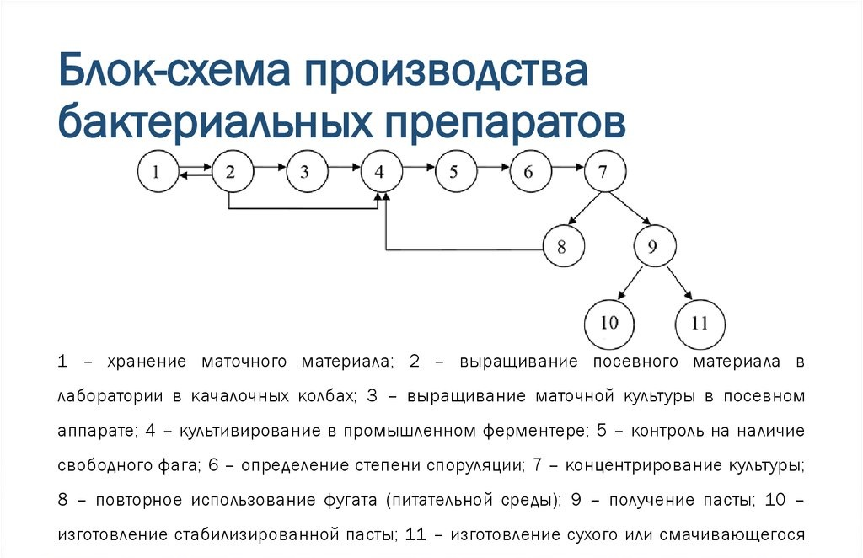

Slide 20
Паста не подвержена гниению и брожению, не замерзает при хранении, ей не опасно увлажнение. Это вязкая жидкость кремового цвета без запаха. Производство стабилизированной пасты экономически более выгодно. В препарат можно вводить добавки: антииспарители, смачиватели, прилипатели, приманочные вещества (аттрактанты), а также вещества, защищающие бактерий от влияния солнечной радиации. Применяются бактериальные биопрепараты (лепидоцид, дедробациллин, энтобактерин, дипел, БИП и другие) на овощных культурах с нормой расхода 1–3 кг/га, на древесных культурах с нормой 3–5 кг/га против листогрызущих вредителей (гусениц чешуекрылых, ложногусениц пилильщиков, личинок жуков-листоедов и др.). Гибель вредителей наступает на 2-10-й день.

Slide 21
Павлов Д.А., Ченикалова Е.В., Добронравова М.В., Биотехнология в защите растений. Практикум по выполнению лабораторных работ. – Ставрополь, 2013
ВНИИБЗР http://www.vniibzr.ru/ru/glavnaya/gosudarstvennaya-kollekciya-ehntomoakarifagov-i-mikroorganizmov/

